Slide 1

故障定位
如何正确高效看日志？

Slide 2
孟小哥抓虫
vlog

Slide 3
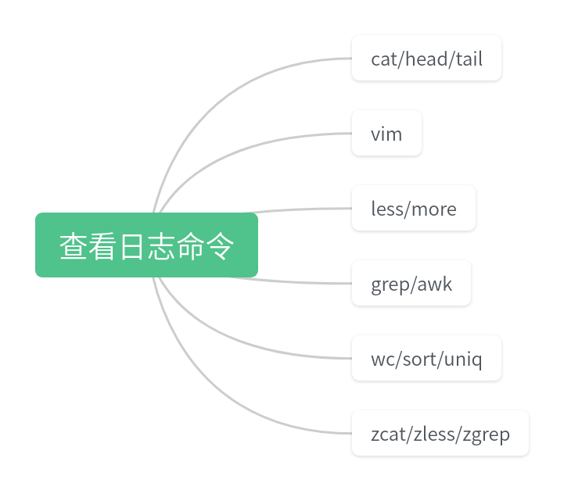

Slide 4
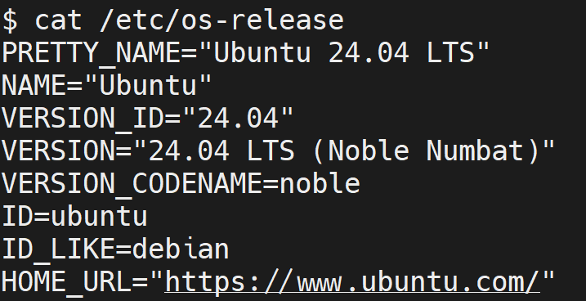
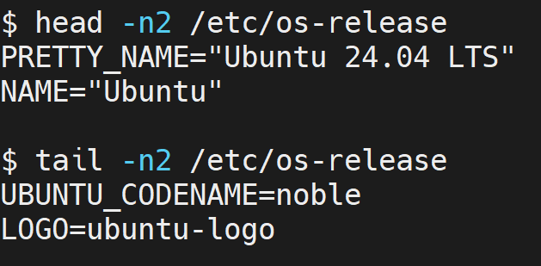
cat/head/tail命令
cat命令用于将文件内容输出，因此：
只适合看小文件，如配置文件。
不适合看日志等大文件，容易造成刷屏，也常用于配合其它文本命令在管道中使用。
head命令用于查看文件前几行。
tail命令用于查看文件后几行，-f不断查看新内容。

Slide 5
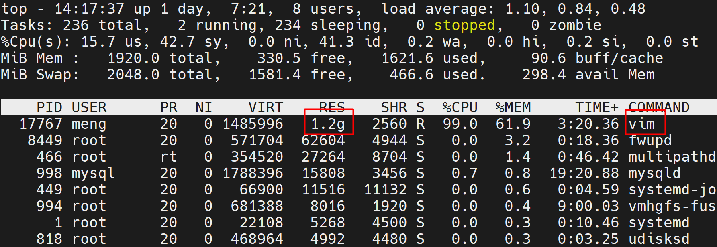
vim命令
vim是一个文本编辑器，因此：
适合编辑小文件，如配置文件。
不适合看日志等大文件，因为vim会将文件内容全加载到内存中，容易内存溢出。

Slide 6
less/more命令
less或more命令是一个文件分页查看器，因此：
由于它可按需加载文件数据到内存，因此它可查看大日志文件，不会内存溢出。
一般推荐用less，相比more做了许多功能增强，如可查看压缩包等。
操作 | 描述
f | 向后翻页(forward)
b | 向前翻页(backward)
g | 跳转到首行
G | 跳转到尾行，同时按Shift+g
/abc | 向后搜索abc 再按n继续搜索下一个abc，再按N搜索上一个abc
?abc | 向前搜索abc 再按n继续搜索上一个abc，再按N搜索下一个abc
less基本操作与vim类似

Slide 7
less其它常用选项
操作 | 描述
F | 不断显示文件新内容，同时按Shift + f
-N | 显示行号 (先按-，再按Shift + n，回车)
-i | 忽略大小写搜索 (先按-，再按i，回车)
-S | 不换行查看 (先按-，再按Shift + s，回车)
-R | 保留颜色 (先按-，再按Shift + r，回车)
q | 退出less程序

Slide 8
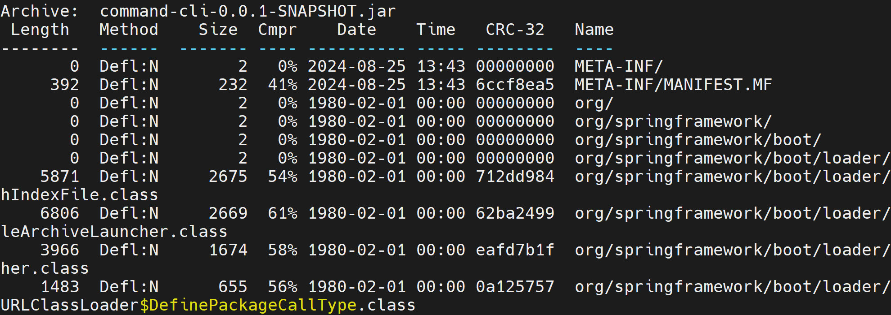
less命令
less可直接查看压缩包，常用于检查jar打包是否正常。
less xxx.jar

Slide 9
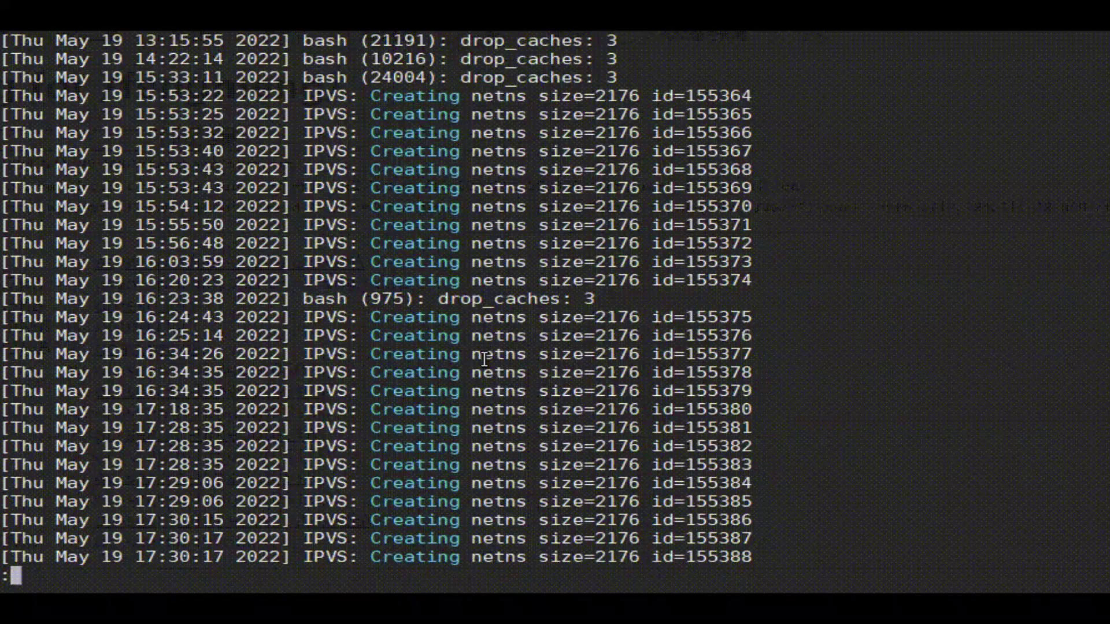
less命令过滤显示
less过滤显示内容，如内核日志中经常有一些可忽略的错误，less查看时可过滤掉。

Slide 10
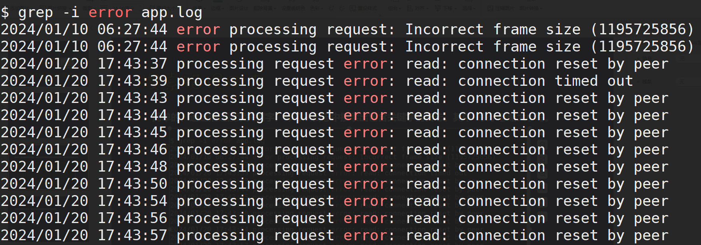
grep命令
简单的，通过指定搜索关键字，即可从日志中搜索出包含关键字的日志。其中-i表示忽略大小写。
grep -i error app.log

Slide 11
grep命令
如果我们配合tail命令，还可以实时查看日志中正在产生的错误。
tail -f app.log | grep -i error
如果想忽略掉某个错误，则可以使用-v来忽略，忽略多个使用多个-e即可。
tail -f app.log | grep --line-buffered -i error | grep -v -e reset

Slide 12
grep命令
对于Java来说，一般异常日志的下面还有异常栈，这可以通过-A 9来指定输出匹配行后的9行。
tail -f app.log | grep -A 9 -i error
-A 9：匹配行后的9行也输出。
-B 9：匹配行前的9行也输出。
-C 9：匹配行前后的9行都输出。

Slide 13
grep命令
tac命令可实现文件倒序输出，结合grep可实现倒序搜索最近的日志。
tac app.log | grep -m 10 -i error
tac：文件倒序读取输出。
-m 10：查询到10条匹配结果就结束。

Slide 14
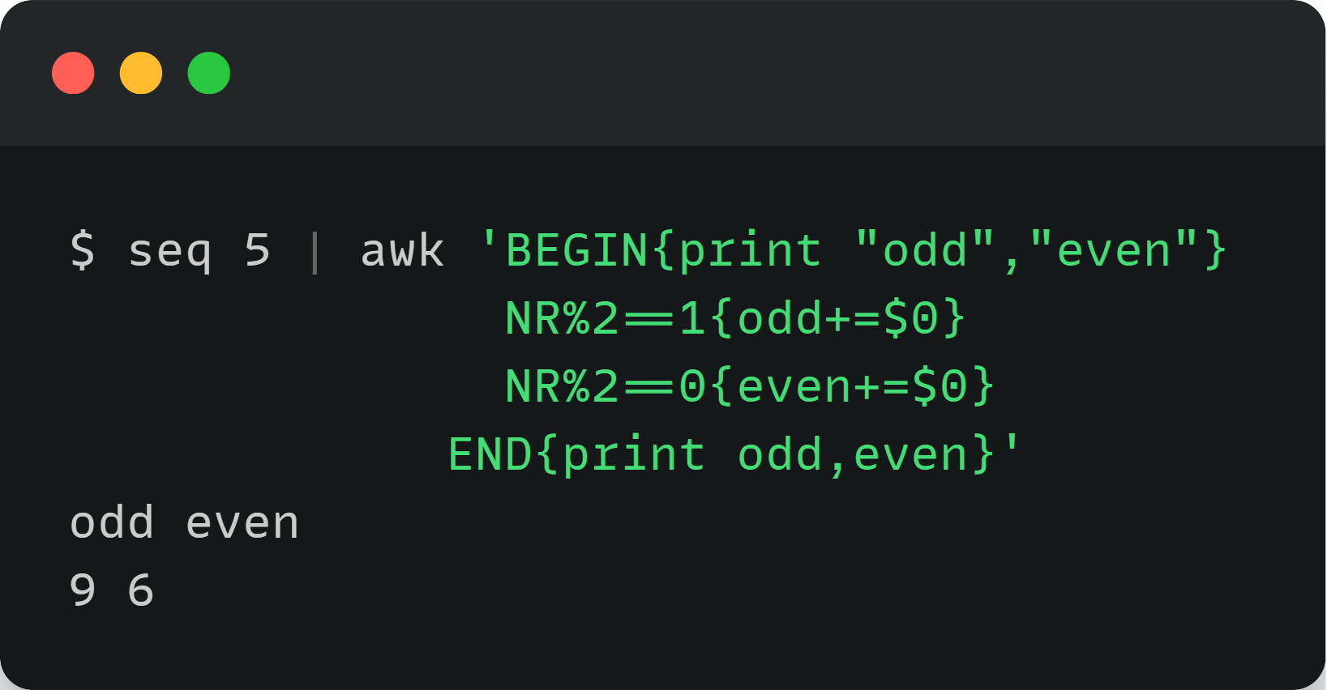
awk命令
awk是为文本处理而生的脚本语言，与grep/sed的区别是，awk会将行拆分为列，语法如下：
awk 'BEGIN{action} pattern1{action} pattern2{action} END{action}' app.log
awk先执行BEGIN中的代码，然后每一行都会检查是否匹配pattern，若匹配则执行相应action，待所有行处理完后，再执行END中的代码，如下：

Slide 15
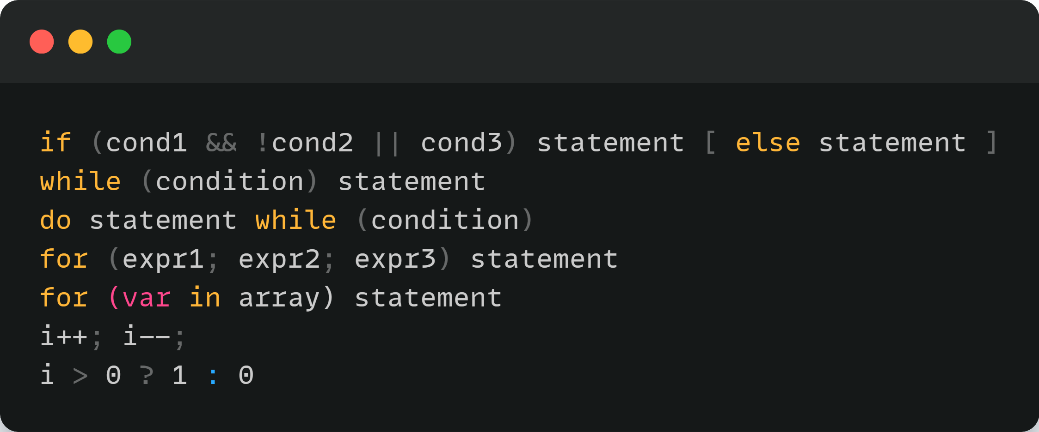
awk命令
awk语法其实与c、java等类似，也支持if、while、for等。

Slide 16
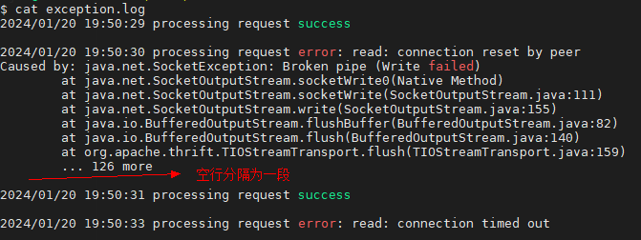
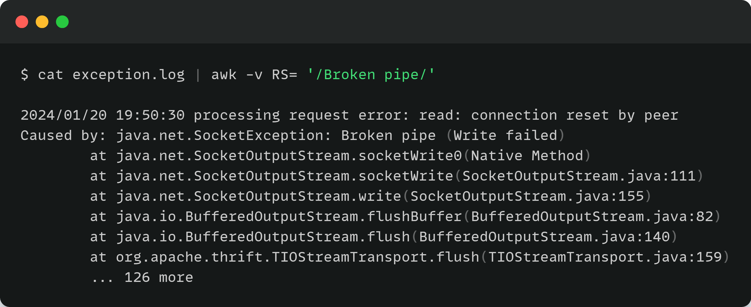
awk命令
特殊case，当RS等于空时，表示按段分隔记录，常用于搜索异常栈，如下：
cat app.log | awk -v RS= '/Broken pipe/'
-v RS=：指定RS变量值，空表示按段分隔。
/Broken pipe/:简写形式，等价于$0~/Broken pipe/，判断当前记录是否正则匹配Broken pipe

Slide 17
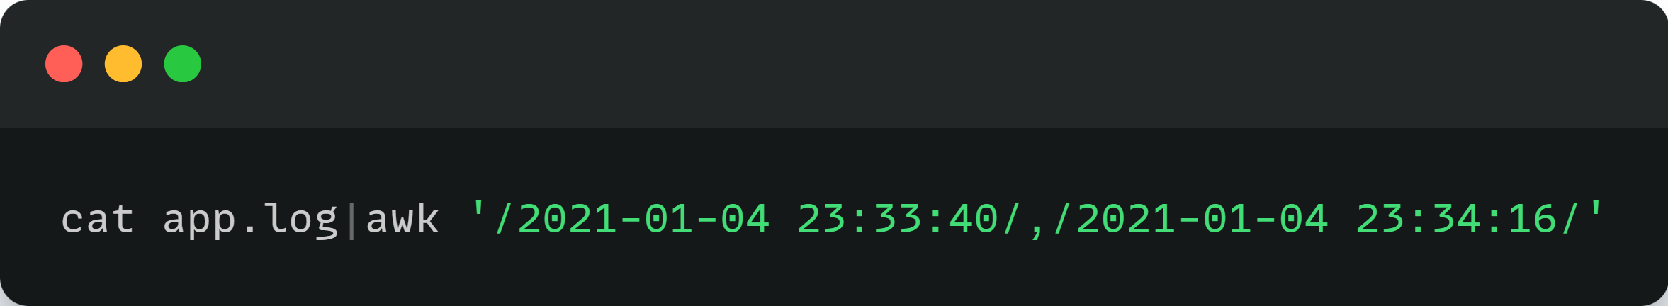
awk命令
awk支持与sed类似的范围匹配，过滤某时间段的日志数据，如下：

Slide 18
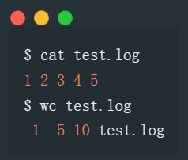
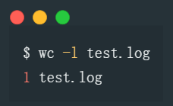
wc命令
wc命令用于对文本文件进行统计，如下：
默认情况下，wc命令显示行数、词数与字节数。
最常用的是-l选项，只显示行数，一般用于统计数量。

Slide 19
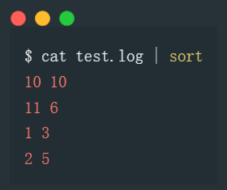
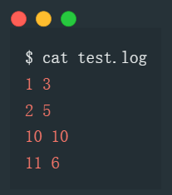
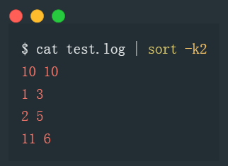
sort命令
sort命令用于对文本行进行排序，如下：
sort默认以整行按字母序排序
-k2指定以空白为分隔符的第2个字段排序

Slide 20
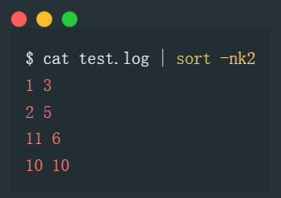
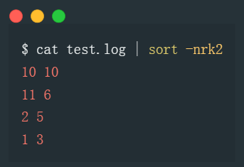
sort命令
-n选项指定按数值大小排查
-r选项用于倒序
sort还有一些其它选项，但一般来说，最常用的选项就是-nrk

Slide 21
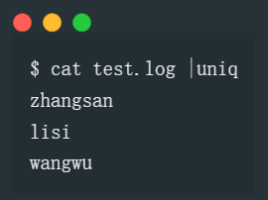
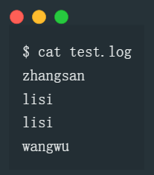
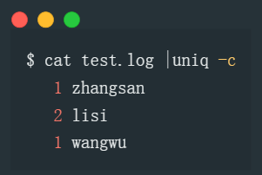
uniq命令
默认用于去重，不常用
-c选项用于统计各项数量，常用
uniq命令需要文件事先排好序，不然无法去重统计，因此一般跟在sort后面
如 sort -nrk2 | uniq -c

Slide 22
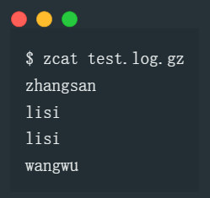
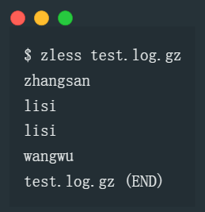
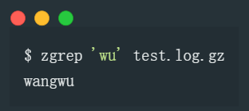
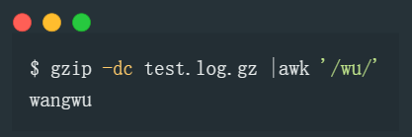
zcat/zless/zgrep
有时，为节省空间，会将日志进行gzip压缩，这时可使用zcat/zless/zgrep查看日志。
没有zawk命令？也可使用gzip解压后再分析。

Slide 23
总结
查看日志一般使用less命令，大文件不会内存溢出，还可直接查看jar包。
grep/awk命令可实现一些常见的搜索场景，如grep -A、时间范围搜索、异常栈搜索。
wc/sort/uniq可实现一些简单的统计需求。
zcat/zless/zgrep可直接查看搜索*.gz压缩文件。
Linux的文本命令，实际有非常多的技巧与组合用法，这里只是给大家介绍了最常见的用法，实际应用中肯定会有更多的细节需求，可以通过man xxx学习，如果要成为Linux高手，一定要多练多实践。

